Slide 1




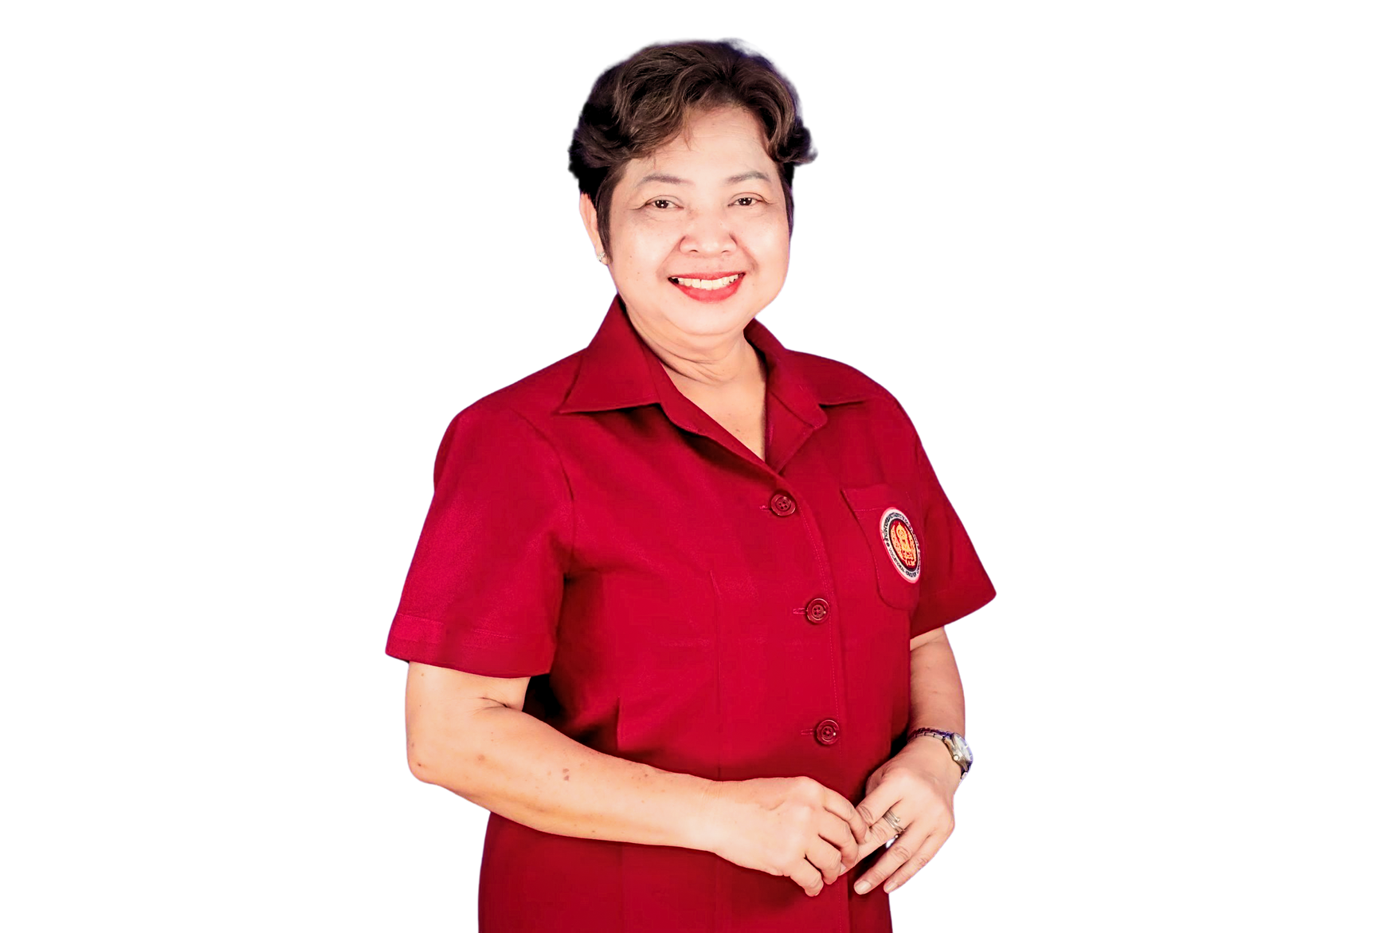
PA
แบบข้อตกลงในการพัฒนางาน (PA)
สำหรับข้าราชการครูและบุคลากรทางการศึกษา ตำแหน่ง พนักงานราชการครู
วิทยาลัยเทคนิคบ้านค่าย สำนักงานคณะกรรมการการอาชีวศึกษา
ประจำปีงบประมาณ 2568
นางเรณุกา เจริญกิจ
ครูประจำแผนกวิชาการโรงแรมและการท่องเที่ยว
วิทยาลัยเทคนิคบ้านค่าย Ban Khai Technical College

Slide 2






ประเด็นท้าทาย เรื่อง
การพัฒนาทักษะการเรียนรู้รายวิชาการจัดการสถานการณ์ในงานบริการอาหารและเครื่องดื่ม
(30701-2024) โดยใช้เทคนิคการสอนแบบการปฏิบัติงานจริง
พี่สอนน้อง เพื่อนช่วยเพื่อน เพื่อให้ผู้เรียนมีผลสัมฤทธิ์ทางการศึกษาสูงขึ้น
+123-456-7890
hello@reallygreatsite.com
www.reallygreatsite.com

Slide 3
สภาพปัญหาของผู้เรียนและการจัดการเรียนรู้
จากการติดตามการจัดการเรียนการสอน และการนิเทศการฝึกอาชีพในสถานประกอบการ
พบว่านักศึกษาระดับประกาศนียบัตรวิชาชีพชั้นสูง (ปวส.) ที่เป็นนักศึกษา ต่างสาขาวิชา มาเรียน ยังไม่มีประสบการณ์ด้านงานบริการมีปัญหาการเรียนรู้ด้านงานบริการ โดยเฉพาะการลงมือปฏิบัติงานด้านการให้บริการ นักศึกษาระดับ ปวส.1 ยังขาดความมั่นใจ ทักษะด้านงานบริการอาหารและเครื่องดื่มไม่สามารถแก้ไขปัญหาสถานการณ์ความขัดแย้งคำร้องจากลูกค้าได้ทำให้เกิดความไม่พึงพอใจในการใช้บริการจากลูกค้า เพื่อแก้ไขปัญหา และเตรียมความพร้อมให้กับนักศึกษาระดับ ปวส.1 ก่อนออกฝึกอาชีพในสถานประกอบการ ในปีการศึกษา 2568
ครูผู้สอนต้องการจัดทำการพัฒนาทักษะการเรียนรู้รายวิชาการจัดการสถานการณ์ในงานบริการอาหารและเครื่องดื่ม (30701-2024) โดยใช้เทคนิคการสอนแบบการปฏิบัติงานจริง โดยมอบหมายงานความรับผิดชอบในการดูแลต้อนรับ แขกผู้มาเยี่ยมเยียน มาประชุมสัมมนา ทั้งในสถานศึกษา และภายนอกสถานศึกษา รวมทั้งกิจกรรมพี่สอนน้องกิจกรรมเพื่อนช่วยเพื่อน
+123-456-7890
hello@reallygreatsite.com
www.reallygreatsite.com

Slide 4


วิธีการดำเนินการ
ขั้นตอนที่ 1
ขั้นตอนที่ 2
ขั้นตอนที่ 3
ขั้นตอนที่ 4
ครูผู้สอน ศึกษาการพัฒนาทักษะการเรียนรู้ โดยใช้เทคนิคกานสอนแบบปฏิบัติจริง
ในรายวิชาการจัดการสถานการณ์ในงานบริการอาหารและเครื่องดื่ม โดยใช้ทฤษฎีเกี่ยวกับการมอบหมายงานให้รับผิดชอบและปฏิบัติงาน กิจกรรมพี่สอนน้อง เพื่อนช่วยเพื่อน
ขั้นที่ 2 ครูผู้สอนใช้เทคนิคการสอนแบบการปฏิบัติงานจริง รายวิชาการจัดการสถานการณ์ในงานอาหารและเครื่องดื่ม โดยมอบหมายให้ผู้เรียน
ครูผู้สอนติดตามพฤติกรรมการเรียน เพื่อวัดผลประเมินผลการเรียน รายวิชาการจัดการ
สถานการณ์ในงานบริการอาหารและเครื่องดื่ม (30701-2024) สาขาการโรงแรม วิทยาลัยเทคนิคบ้านค่าย จากการสังเกตพฤติกรรมรายบุคคล การปฏิบัติงานบริการที่มอบหมาย การวิเคราะห์ใบงาน การทำแบบทดสอบ การสอบภาคปฏิบัติด้านอาหารและเครื่องดื่ม การแสดงบทบาทสมมุติตามสถานการณ์ที่จะเกิดขึ้นในงานบริการ การวัดผลประเมินผล ด้วยการใช้เทคนิคการสอนแบบปฏิบัติงานจริง
จากการดำเนินกิจกรรมพัฒนาทักษะการเรียนรู้ รายวิชาการจัดการสถานการณ์ในงานบริการอาหารและเครื่องดื่ม (30701-2024) ผู้เรียน ผ่านการทดสอบภาคทฤษฎี จากแบบทดสอบการตอบคำถาม ในภาคปฏิบัติการนำเสนอบทบาทสมมุต เพื่อจัดการสถานการณ์แก้ไขปัญหา ข้อขัดแย้งในงานบริการ

Slide 5

ผลลัพธ์การพัฒนาที่คาดหวัง
เชิงปริมาณ
1 ผู้เรียนรายวิชาการจัดการสถานการณ์ในงานบริการอาหารและเครื่องดื่ม (30701-2024) สาขาการโรงแรมภาคเรียนที่ 2 / 2567 มีผลสัมฤทธิ์ทางการเรียนสูงขึ้น ร้อยละ 90
2 ผู้เรียนร้อยละ 90 มีผลการเรียนรายวิชาการจัดการสถานการณ์ในงานบริการอาหารและเครื่องดื่ม (30701-2024)มีผลการเรียนระดับ 3.00 อยู่ในระดับดีมากขึ้นไป
+123-456-7890
www.reallygreatsite.com

Slide 6
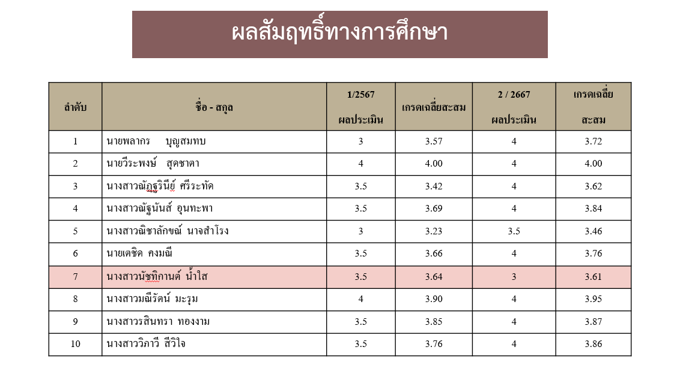
เชิงปริมาณ
+123-456-7890
www.reallygreatsite.com

Slide 7
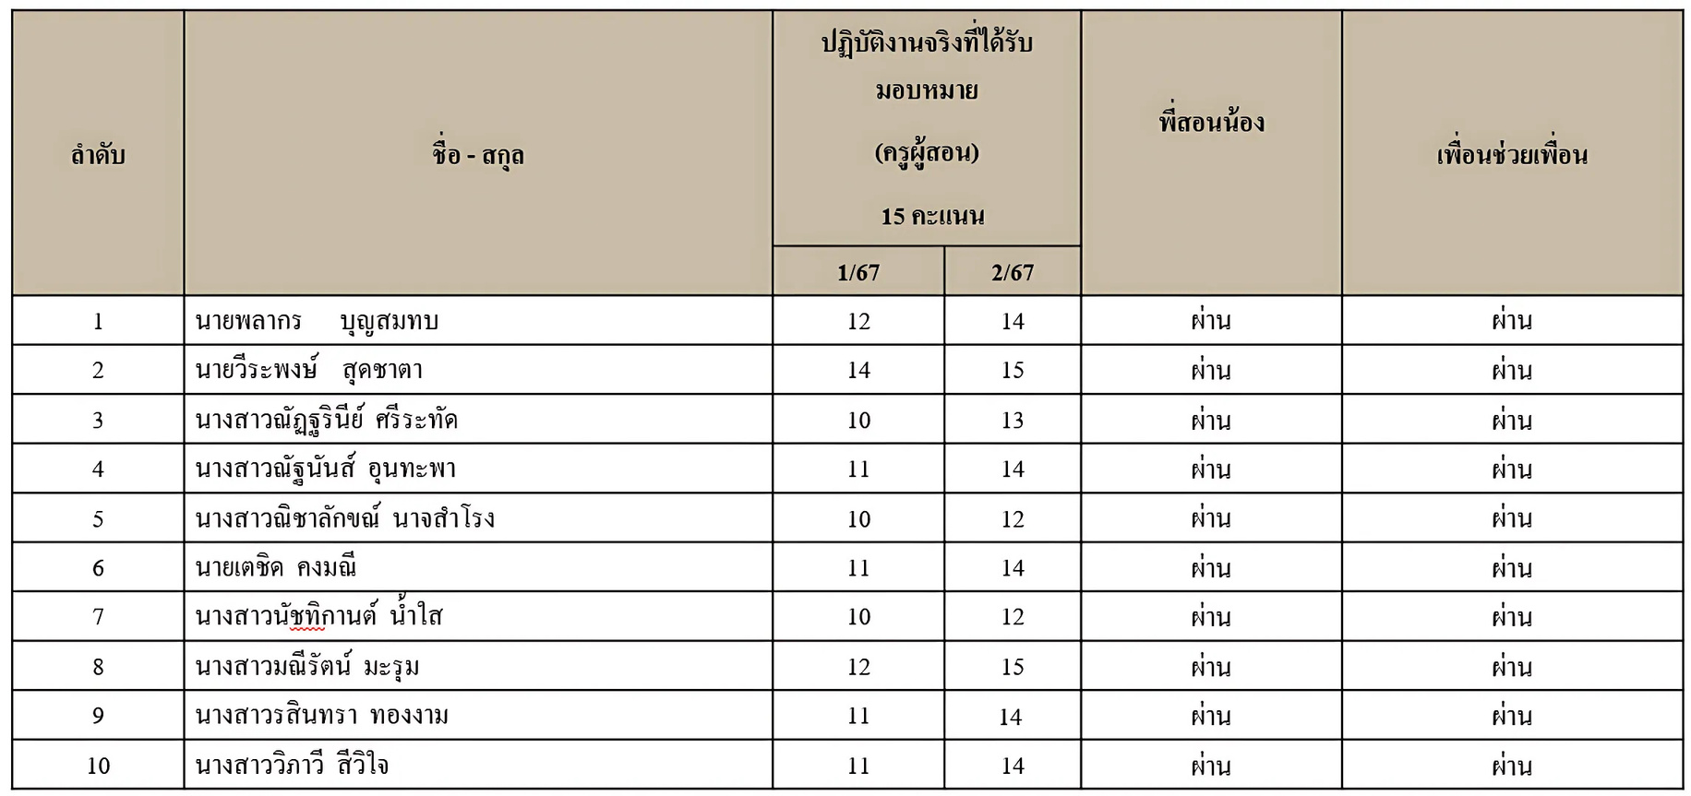
เชิงปริมาณ
+123-456-7890
www.reallygreatsite.com

Slide 8
ผลลัพธ์การพัฒนาที่คาดหวัง
เชิงคุณภาพ
1 ผู้เรียนมีความรู้ ความเข้าใจ ทักษะ รับประสบการณ์ตรง จากการาปฏิบัติงานจริง สามารถแก้ไขปัญหาสถานการณ์ข้อขัดแย้งในงานบริการอาหารและเครื่องดื่ม ได้ทันท่วงที มีความมั่นใจในงานบริการ สร้างความพึงพอใจให้แก่ผู้รับบริการเพิ่มขึ้น
2 ผู้เรียนที่ฝึกอาชีพในสถานประกอบการ ระดับ ปวส.2 ได้พัฒนา นำประสบการณ์ตรงด้านงานบริการ อย่างเป็นระบบ มีกระบวนการถ่ายความรู้ทักษะด้านงานบริการ สู่รุ่นน้อง เพื่อเตรียมความพร้อมก่อนออกฝึกอาชีพในสถานประกอบการ เกิดความภาคภูมิใจในสาขาวิชาที่เรียน
3 ผู้เรียนมีความสุข สนุกกับการเรียนรู้ เพื่อนที่มีประสบการณ์ในการฝึกอาชีพในระดับ ปวช. นำความรู้ ประสบการณ์ทักษะด้านงานบริการ มาแลกเปลี่ยนเรียนรู้ กับเพื่อน สร้างความรัก ความสามัคคีในชั้นเรียน
4 ผู้เรียนสาขาวิชาการโรงแรม มีผลสัมฤทธิ์ทางการศึกษาสูงขึ้น มีคุณลักษณะอันพึงประสงค์ สามารถสำเร็จการศึกษาตามหลักสูตร และมีงานทำตรงตามความต้องการของตลาดแรงงาน
+123-456-7890
www.reallygreatsite.com

Slide 9
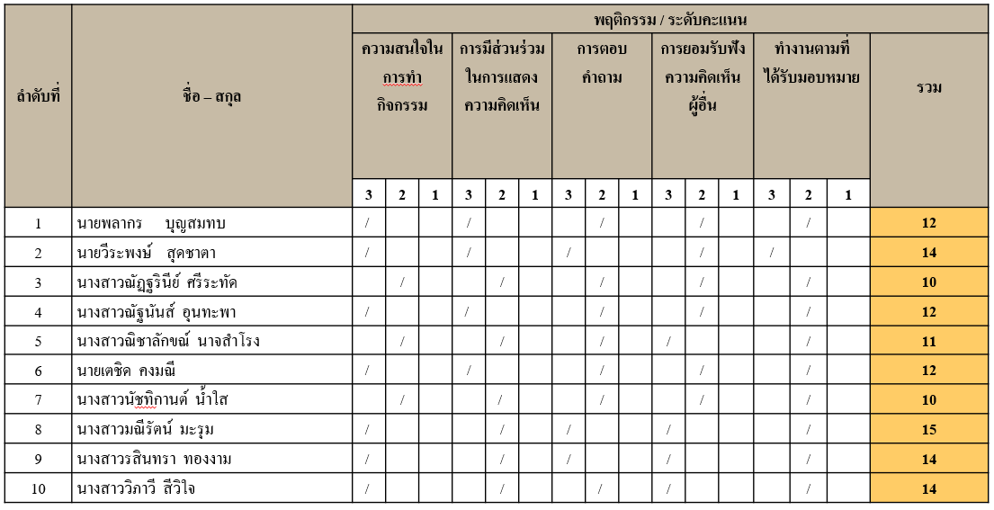
เชิงคุณภาพ
ภาคเรียนที่ 1/67
+123-456-7890
www.reallygreatsite.com

Slide 10
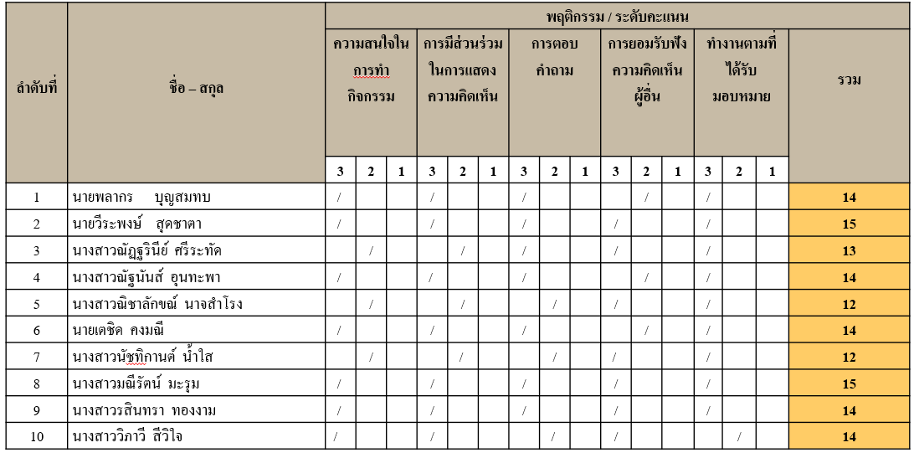
เชิงคุณภาพ
ภาคเรียนที่ 2/67
+123-456-7890
www.reallygreatsite.com

Slide 11
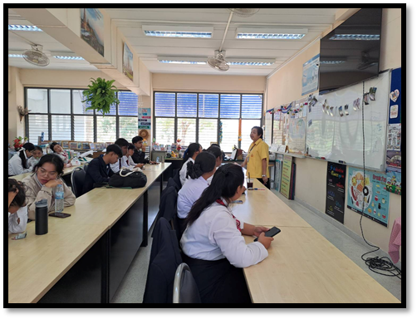
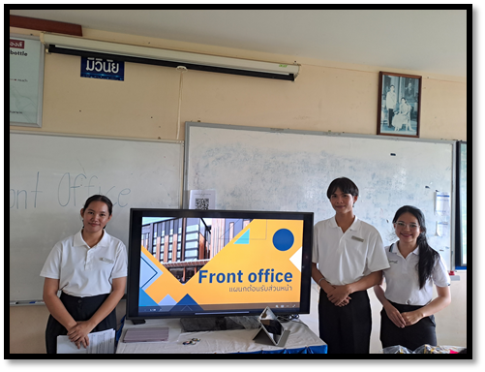
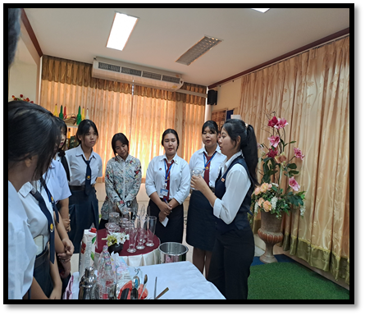
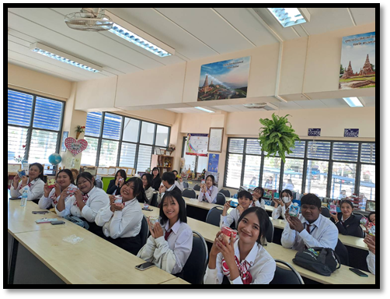
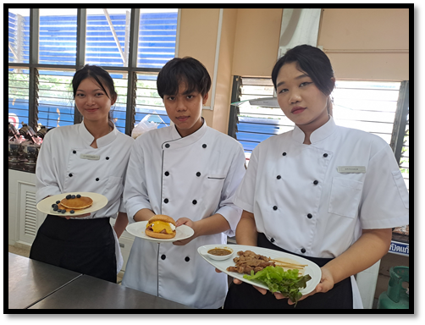
กิจกรรมพี่สอนน้อง - เพื่อนช่วยเพื่อน

Slide 12
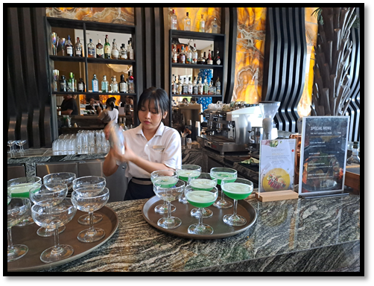
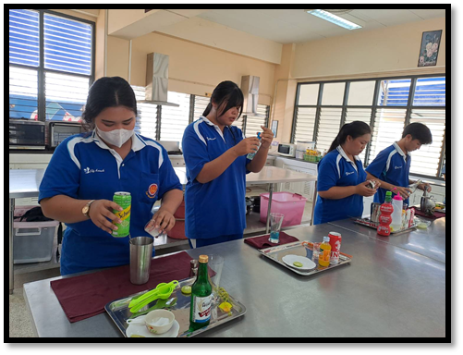
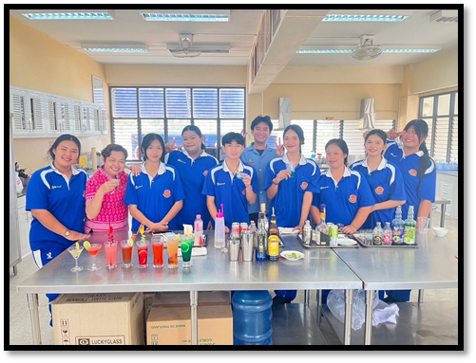
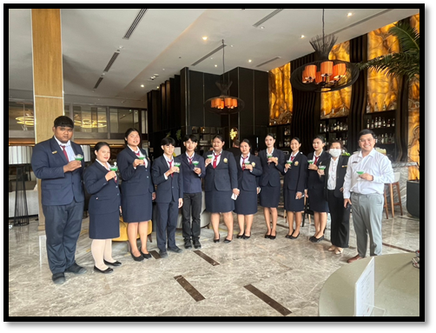
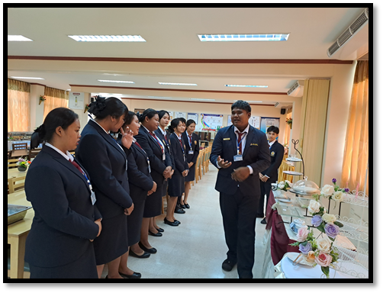
กิจกรรมพี่สอนน้อง - เพื่อนช่วยเพื่อน

Slide 13
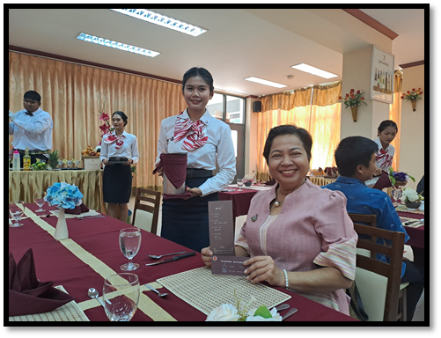
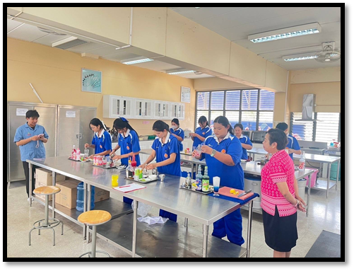
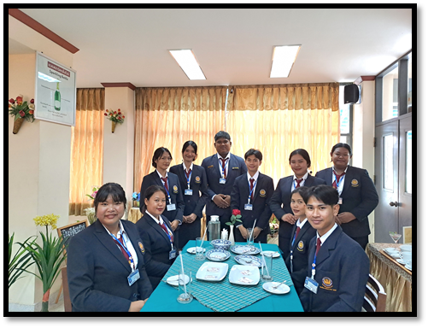
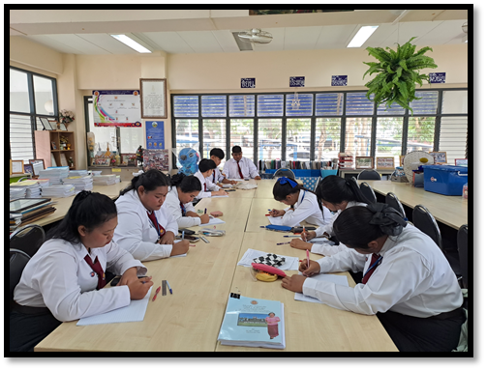
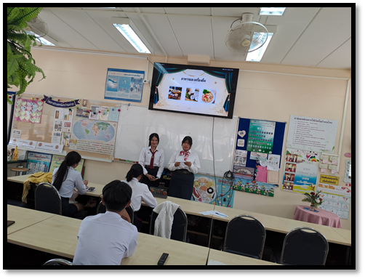
การวัดผลประเมินผล
YOUR
LOGO

Slide 14
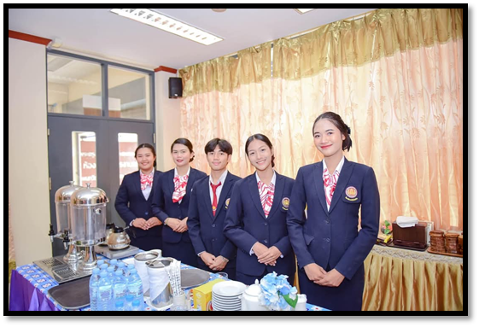
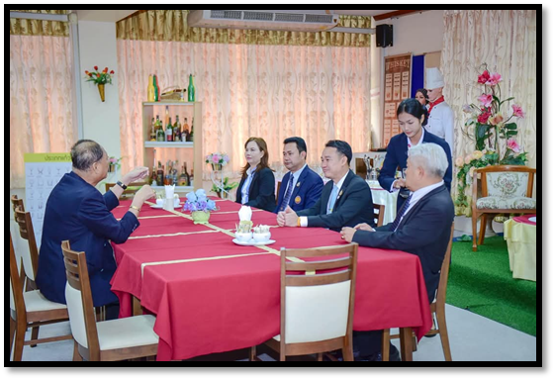
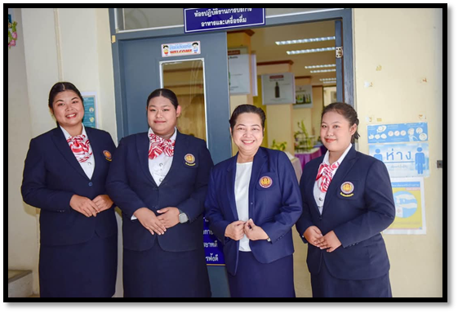
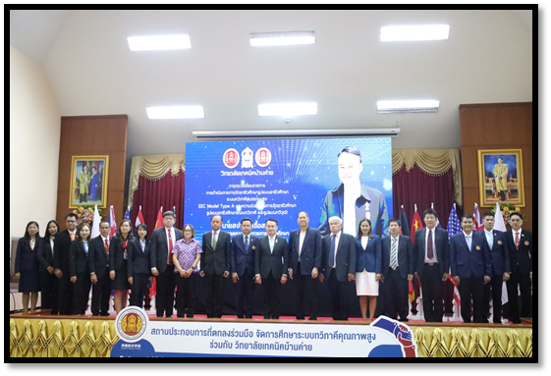
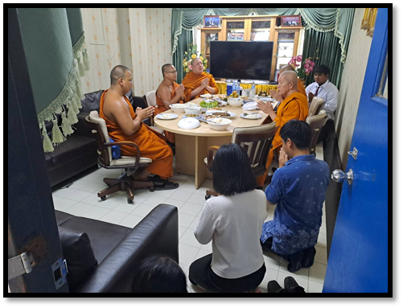
การปฏิบัติงานจริงของนักเรียน นักศึกษา

Slide 15
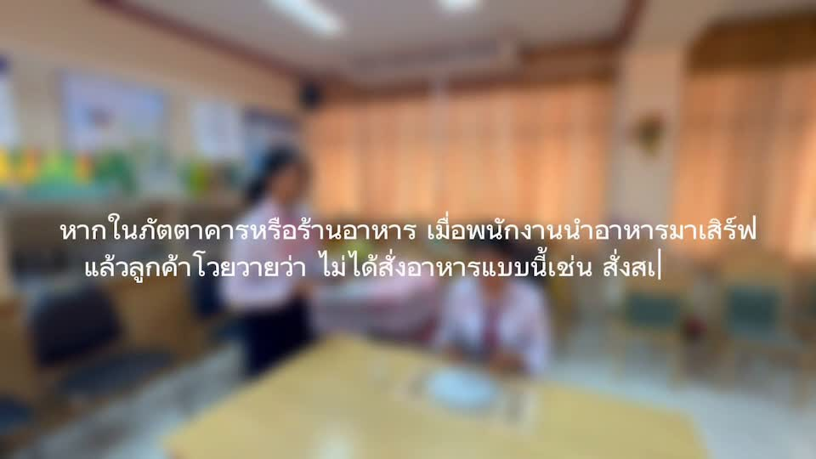
วิดีโอภาคปฏิบัติ

Slide 16
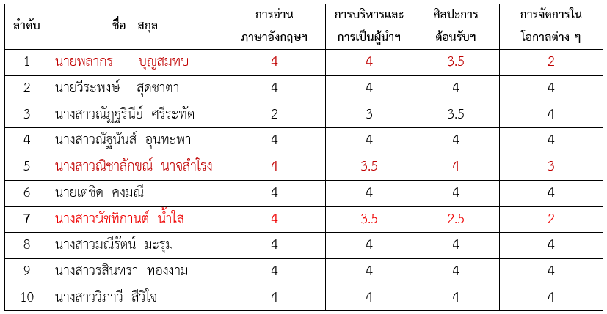
จากการนำประเด็นท้าทายในรายวิชาการจัดการสถานการณ์ในงานบริการอาหารและเครื่องดื่ม
(30701-2024) นำมานิเทศการฝึกอาชีพในสถานประกอบการประจำภาคเรียนที่ 1/2568 ของนักศึกษาระดับชั้น ปวส.2 สาขาวิชาการโรงแรม พบว่า นักศึกษา 7 ราย มีผลประเมินรายวิชาฝึกอาชีพในระดับดีเยี่ยม คิดเป็นร้อยละ 70 และนักศึกษาจำนวน 3 ราย คิดเป็นร้อยละ 30 ควรให้คำแนะนำให้นักศึกษามีความมุ่งมั่น ตั้งใจ ในการฝึกอาชีพเพื่อพัฒนาผลการประเมินของตนเองให้ดีขึ้นต่อไป

Slide 17
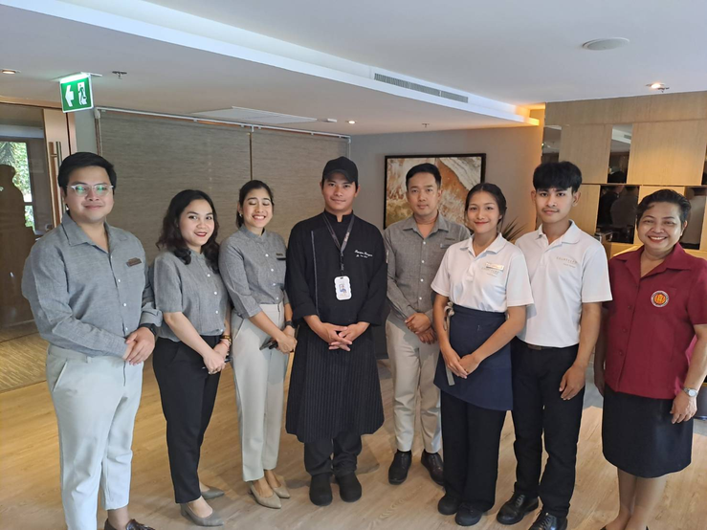
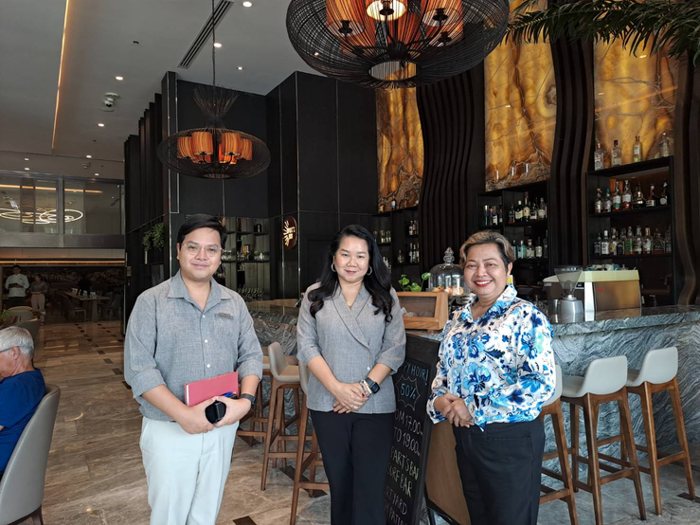
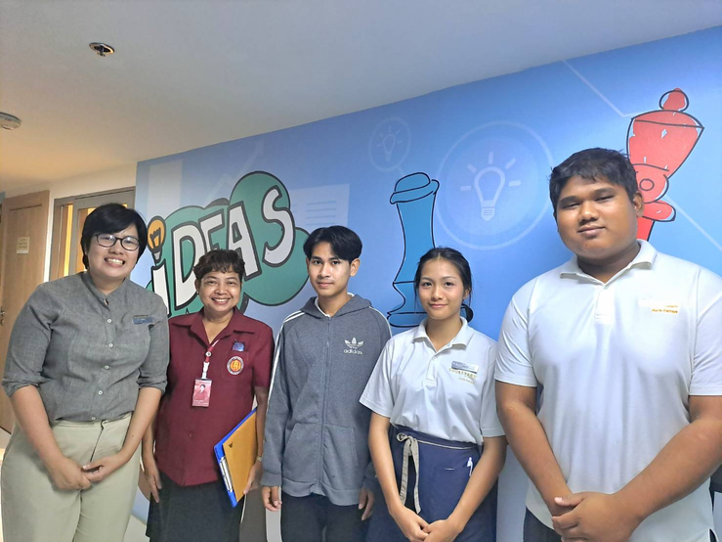
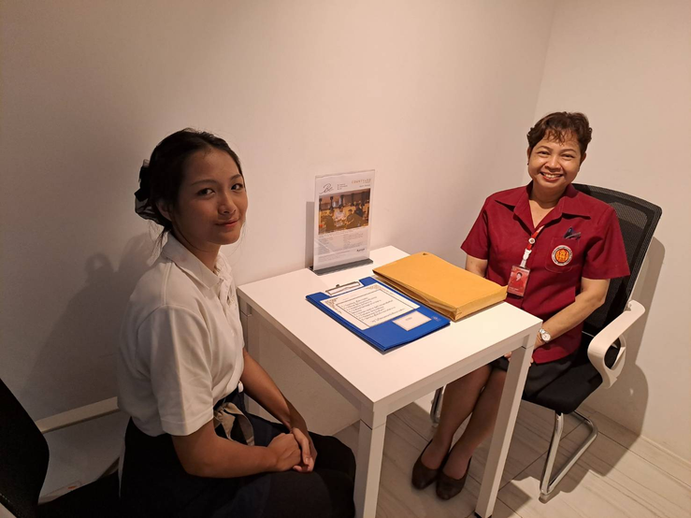
รูปภาพการนิเทศ ติดตาม

Slide 18
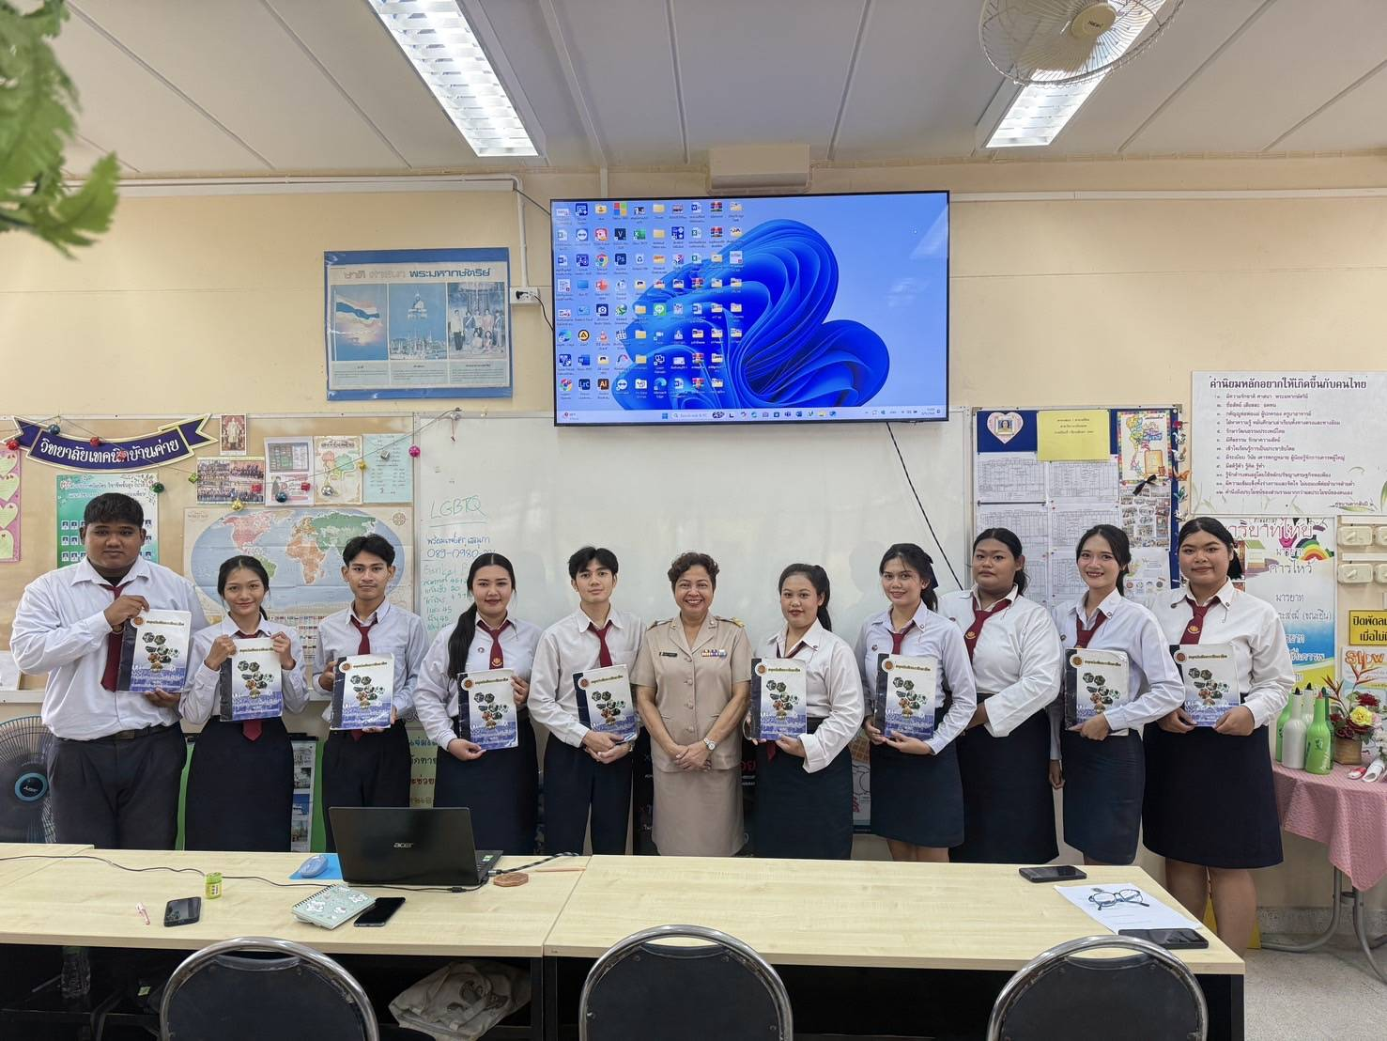
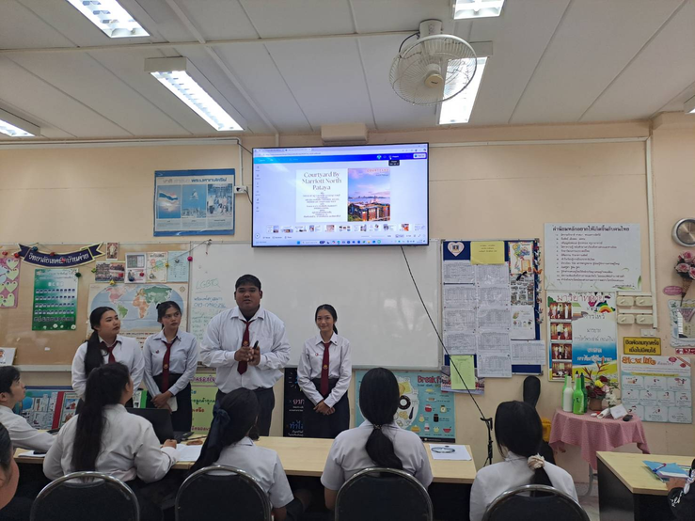
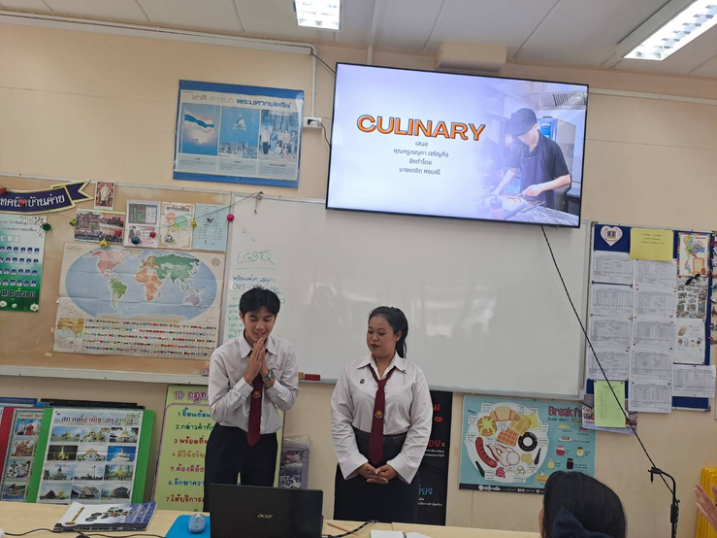
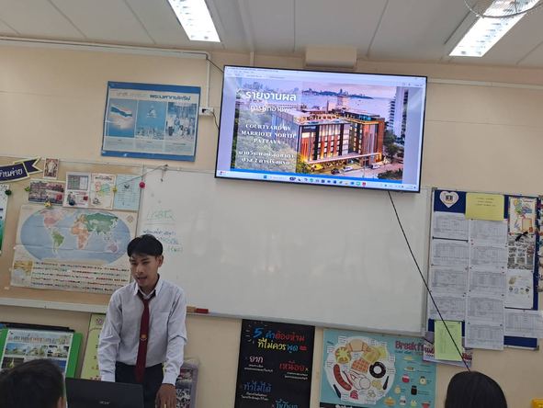
รูปภาพรายงานการฝึกอาชีพในสถานประกอบการ

Slide 19

+123-456-7890
hello@reallygreatsite.com
www.reallygreatsite.com

